Slide 1
W e b S o c k e t 통신 실습 프로젝트
양방향 실시간 채팅어플리케이션
구미 1반 최혜원

Slide 2
목차
01
과제 개요
02
코드 설명 & 구현 화면
03
느낀 점

Slide 3
01. 과제 개요
기능 / 과제 목록
01. Node.js 의 Express.js 프레임워크를 이용하여 서버 구축
02. ws 웹소켓 라이브러리를 이용한 간단한 WebSock 통신 구현
03. 양방향 통신 구현 (chat 앱)

Slide 4
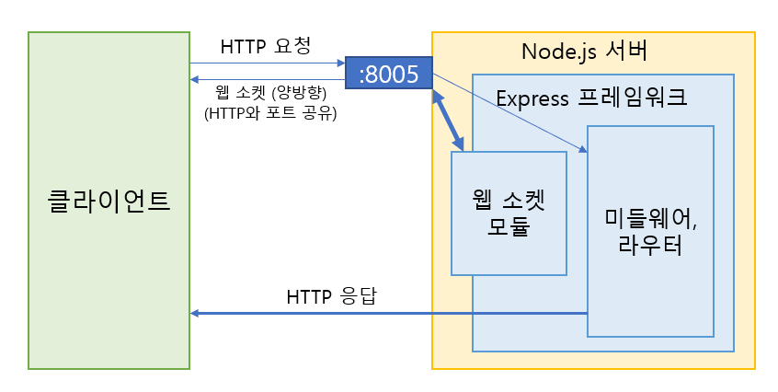
01. 과제 개요
:3000
WebSocket
HTTP 환경에서 클라이언트와 서버 사이에 하나의 TCP 연결을 통해 실시간으로 전이중 통신을
가능하게 하는 프로토콜

Slide 5
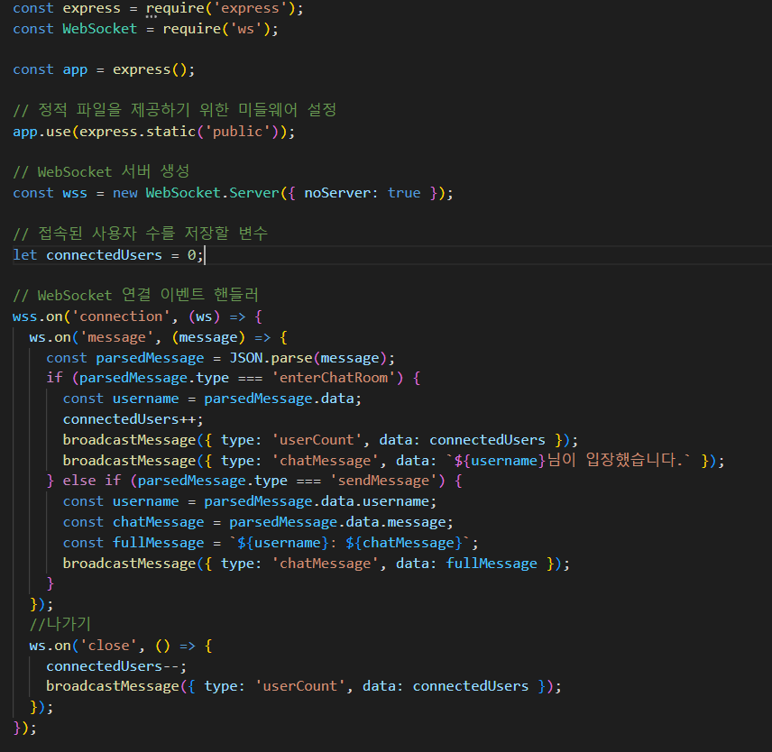
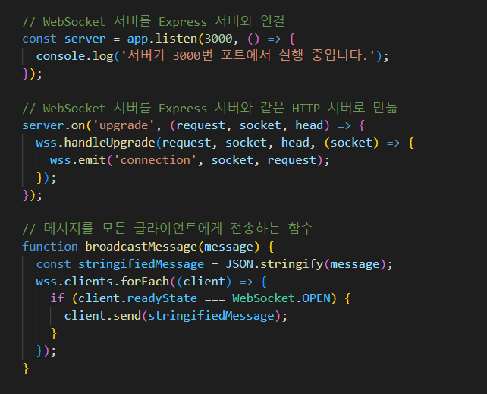
server.js
02. 코드 설명

Slide 6
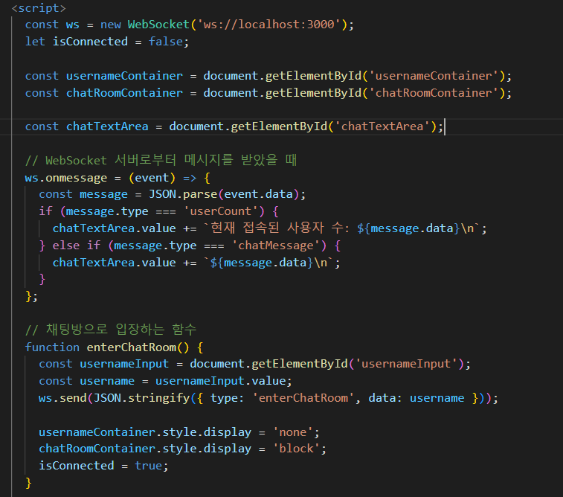
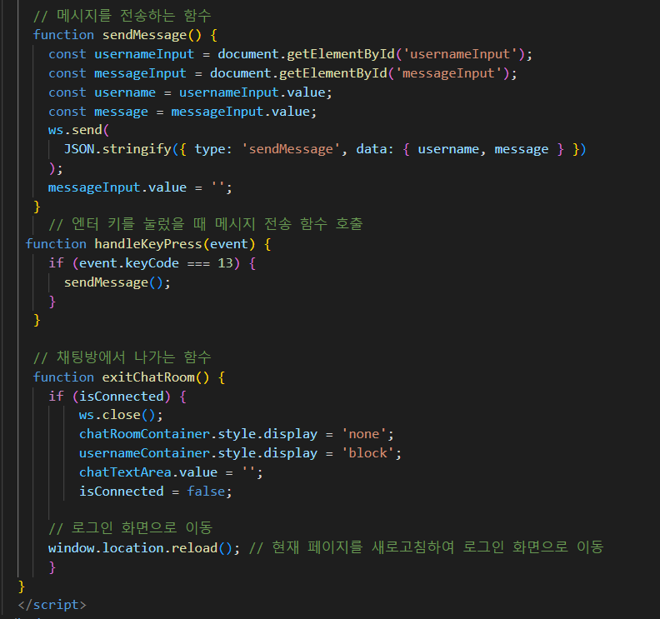
Index.html
02. 코드 설명

Slide 7
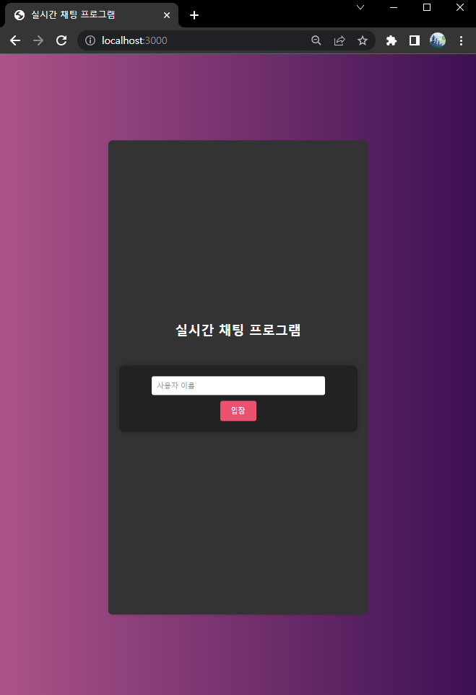
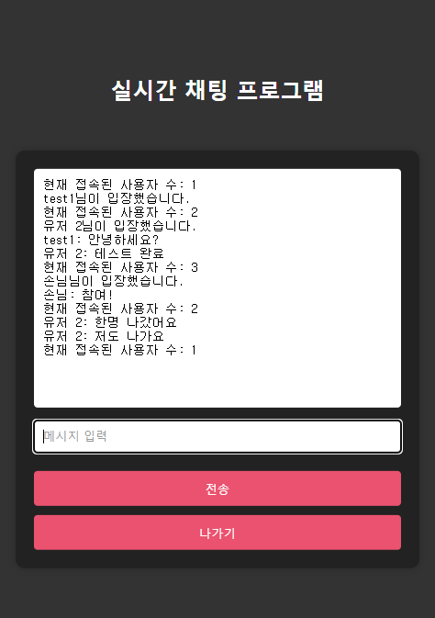
02. 구현 화면

Slide 8
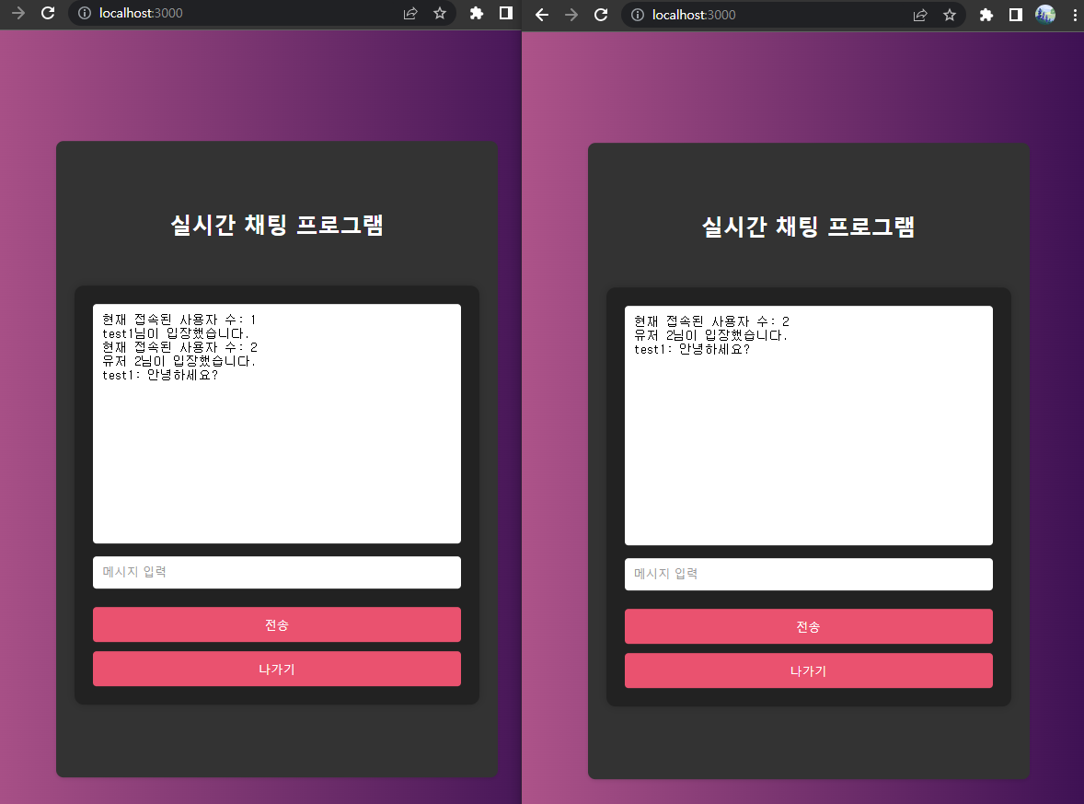
02. 구현 화면

Slide 9

03. 느낀 점
양방향 통신, 실시간 네트워킹 => 채팅, 게임 구현
WebSocket vs socket.io
디자인,,,,,

Slide 10
감사합니다

